Slide 1
SISTEMA DE GESTÃO DE
ESTOQUE REGIONAL
Logística • Engenharia de Algoritmos • Porto de Manaus
Equipe:
• Glleydson Meirelles
• Jones Nunes
• Gustavo Xavier
Programação em Python
Curso Técnico em Inteligência Artificial

Slide 2
1. CONTEXTO LOGÍSTICO
O escoamento de insumos agrícolas no Porto de Manaus Moderna e na Feira da Banana apresenta gargalos logísticos tradicionais:
• Alta Rotatividade: Insumos como Açaí, Cupuaçu e Farinhas demandam atualização ágil de dados.
• Risco de Ruptura: A falta de monitoramento sobre níveis críticos inviabiliza compras preventivas.
• Informalidade Financeira: Dificuldade do comerciante em mapear o valor monetário imobilizado.
O Escopo do Projeto
A aplicação separa de forma estrita o cadastro do produto de sua movimentação de quantidade (QTD), provendo consistência algorítmica e análise de negócios em tempo real.
Justificativa e Escopo Logístico Regional

Slide 3
2. ESTRUTURAS: LISTAS VS DICIONÁRIOS
Listas Sequenciais
Indexadas por posições fixas de ordem linear ($0, 1, 2...$).
Gargalo Algorítmico: Localizar um item exige varredura elemento por elemento. Complexidade Temporal O(n), gerando latência em inventários grandes.
Dicionários (Tabelas Hash)
Organização orientada por pares de correspondência direta Chave: Valor.
Acesso Instantâneo: A recuperação do registro ocorre via acoplamento direto de chave única. Complexidade Temporal O(1), performando em tempo constante.
Análise Teórica de Complexidade Computacional

Slide 4
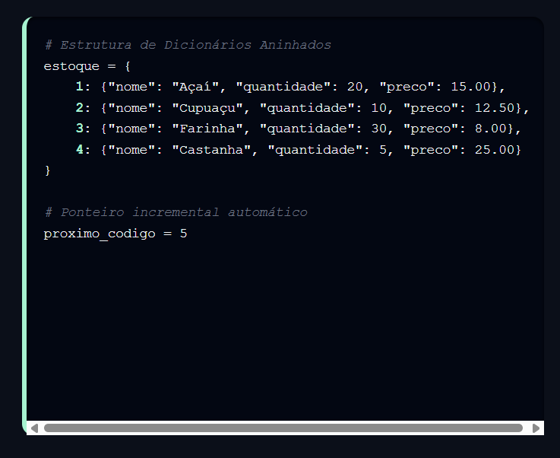
3. ARQUITETURA DO BANCO DE DADOS
Mapeamento Baseado em Chaves Primárias
A chave do dicionário externo atua como uma Chave Primária Numérica (ID), isolando a identidade lógica do produto.
Cada ID armazena internamente as propriedades de tipo primitivo (`nome`, `quantidade` e `preco`).
A variável proximo_codigo gerencia de forma global os incrementos e novas entradas sem colisões.
Modelagem de Dados Relacionados por Chave Única

Slide 5
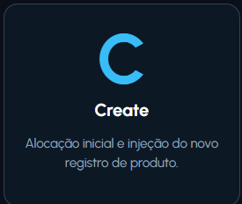

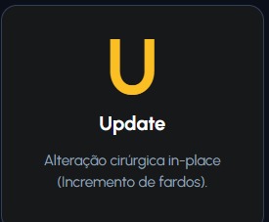

4. Fundamentação Teórica: As Operações CRUD
O padrão CRUD governa as quatro operações fundamentais de persistência e ciclo de vida de dados estáveis:
Ciclo de Vida da Manipulação de Dados

Slide 6
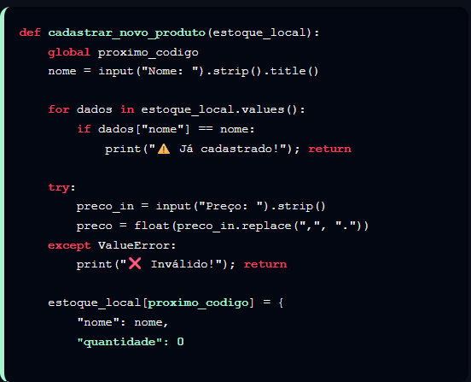
5. CRUD: Cadastro de Produto (Create)
Sanitização e Validação Algorítmica
A chave do dicionário externo atua como uma Chave Primária Numérica (ID), isolando a identidade lógica do produto.
Cada ID armazena internamente as propriedades de tipo primitivo (`nome`, `quantidade` e `preco`).
A variável proximo_codigo gerencia de forma global os incrementos e novas entradas sem colisões.
Implementação da Operação Create

Slide 7
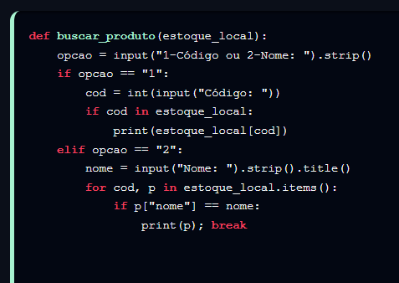
6. CRUD: BUSCA HÍBRIDA E CONSULTAS (READ)
Estratégia de Busca Multinível
Mapeamento Indexado: A consulta direta por ID numérico responde na velocidade máxima do dicionário.
Varredura Linear: Busca nominal estruturada usando .items().
O laço nominal é otimizado com a instrução break para encerrar a iteração imediatamente ao localizar a meta.
Implementação de Rotinas de Recuperação de Dados

Slide 8
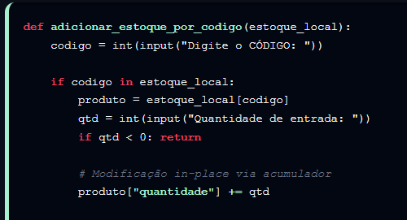
7. CRUD: Movimentação de Quantidade (Update)
Mutação In-Place por Chave Primária
A busca pelo produto é direta a partir do ID numérico informado, operando na máxima velocidade da tabela hash $O(1)$.
Valida a existência do ID na coleção raiz usando o operador de associação in.
Operador de Acumulação: Aplica o modificador composto += para somar a nova carga sem apagar o histórico físico anterior do item.
Implementação da Operação Update

Slide 9
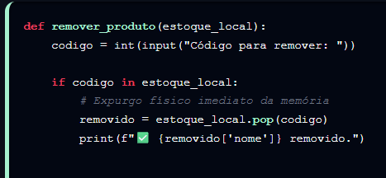
8. CRUD: EXCLUSÃO DE REGISTROS (DELETE)
Desalocação Atômica de Memória RAM
Utiliza o método nativo .pop(código) das tabelas mapeadas em Python.
Remove fisicamente a chave primária informada e todos os seus dicionários internos de dados.
Garante que qualquer cálculo financeiro ou relatório logístico emitido em seguida ignore por completo o item expurgado.
Remoção e Limpeza Segura da Base de Dados

Slide 10
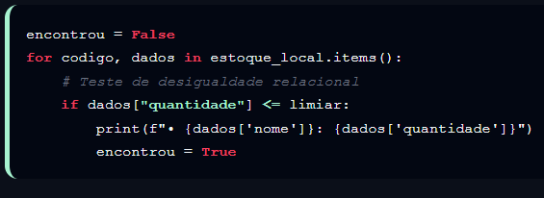
9. Lógica Condicional: Limiar de Estoque Baixo
Filtros por Restrição Linear
A emissão do relatório logístico utiliza desvios condicionais baseados em operadores lógicos relacionais (<=).
O parâmetro limiar é fixado em 10 unidades padrão, mantendo-se parametrizável.
A flag booleana de controle desvia o fluxo para exibir mensagens de conformidade caso nenhum item viole o limiar.
Estruturas de Tomada de Decisão e Desvios de Fluxo

Slide 11
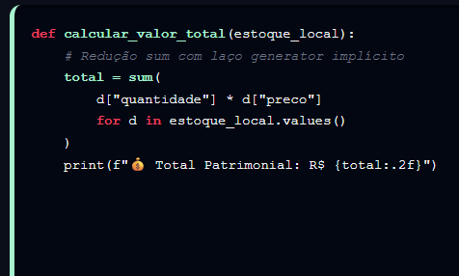
10. Laços de Repetição e Acumuladores Financeiros
Consolidação de Patrimônio em Estoque
O cálculo matemático automático do capital alocado baseia-se no conceito algorítmico de redução vetorial por acumulador:
Expressão Geradora Compacta: O laço percorre os subconjuntos de valores de forma implícita e veloz através de uma generator expression.
A função embarcada sum() centraliza a responsabilidade do acumulador numérico, computando em tempo real a soma algébrica: $$\text{Total} = \sum_{i=1}^{n} (\text{Quantidade}_i \times \text{Preço}_i)$$
Algoritmos Agregadores de Vetores Lógicos

Slide 12
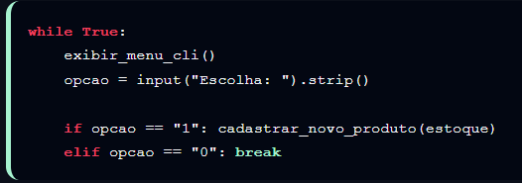
11. Interface de Usuário e Menu em Loop While
Persistência Lógica e Máquina de Estados
A instrução de loop infinito while True mantém a sessão de balcão ativa por tempo indeterminado, preservando o programa em memória.
Direciona tarefas via despacho centralizado guiado por blocos encadeados if-elif-else.
A cláusula break interrompe a persistência e encerra o processo de forma limpa.
Orquestração de Sessão em Linha de Comando

Slide 13
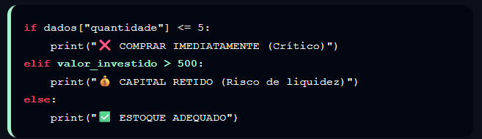
12. INTELIGÊNCIA ARTIFICIAL: SISTEMA ESPECIALISTA
Tomada de Decisão Baseada em Regras
O módulo analítico de sugestões de compra (Opção 8) adota as diretrizes clássicas da IA Simbólica:
Estrutura uma árvore de decisão determinística alimentada por condicionais lineares encadeados.
Métrica Cruzada: Cruza riscos físicos de gôndola (estoque crítico $\le 5$) com indicadores de capital retido ($> R\$ 500,00$), blindando a liquidez do negócio.
Motores de Inferência Analítica e Regras de Negócio

Slide 14
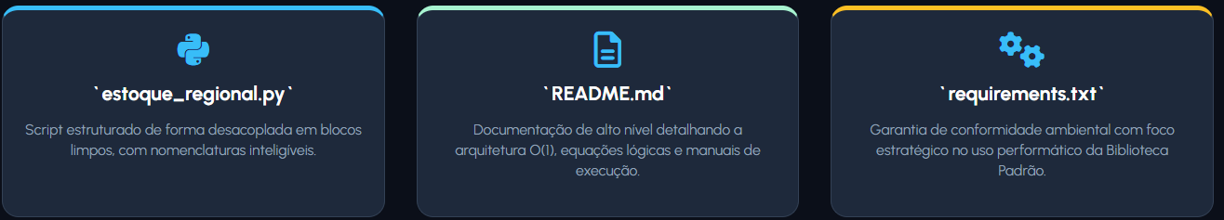
13. GOVERNANÇA DE CÓDIGO NO GITHUB

Slide 15
14. Conclusões Finais do Projeto
Resultados Logísticos
O sistema mitiga falhas de preenchimento e mapeia instantaneamente o estoque em nível crítico de desabastecimento
Rigor Acadêmico
O projeto valida a aplicação prática dos conceitos fundamentais de desenvolvimento (Operações CRUD, tabelas hash e lógica simbólica) aplicados em um arranjo produtivo regional.
Proteção De Liquidez
A árvore de decisão da IA impede o acúmulo desnecessário de capital estagnado, balanceando o fluxo de caixa do pequeno feirante.

Slide 16
MUITO OBRIGADO!

